Slide 1

CONSULTORÍA PARA DESARROLLAR TALLERES EN LÍNEA PARA LA CREACIÓN DE DEMANDA DE TRATAMIENTO DESDE LA SOCIEDAD CIVIL EN ASPECTOS CLINICOS EN EL SALVADOR, HONDURAS Y GUATEMALA.
Agosto 2020

Slide 2
Desarrollo de la presentación
Esquemas de
tratamiento
antirretroviral
Retos de la
adherencia en
tiempos de
Crisis
(Pandemia por
COVID19)
Seguimiento al
diagnóstico de
VIH

Slide 3
Desarrollo de la presentación
Esquemas de
tratamiento
antirretroviral
Retos de la
adherencia en
tiempos de
Crisis
(Pandemia por
COVID19)
Seguimiento al
diagnóstico de
VIH

Slide 4
Continuo de atención del VIH
Sinónimo(s):
Cascada de tratamiento del VIH, Continuo de atención de la infección por el VIH.
Los pasos o etapas del tratamiento médico de la infección por el VIH. El continuo de atención comienza cuando alguien recibe un diagnóstico de infección por ese virus e incluye la búsqueda de la atención de salud apropiada, el comienzo del tratamiento antirretroviral (TAR), la observancia del tratamiento y la permanencia en el cuidado.
La meta definitiva del continuo de atención es la reducción vírica.

Slide 5

La única manera de saber si tiene el VIH es haciéndose la prueba.
Saber si tiene el VIH le da información importante para que usted y su(s) pareja(s) se mantengan sanos.
Los CDC recomiendan que todas las personas entre los 13 y 64 años se hagan la prueba del VIH.
Si se responde “sí” a cualquiera de las siguientes preguntas, entonces debería hacerse la prueba del VIH lo antes posible:
¿Es hombre y ha tenido relaciones sexuales con otro hombre?
¿Ha tenido relaciones sexuales —anales o vaginales— con alguien que tiene el VIH?
¿Ha tenido más de una pareja sexual desde que se hizo la última prueba del VIH?
¿Se ha inyectado drogas y compartido agujas, jeringas u otro implemento de inyección de drogas con otra persona?
¿Ha intercambiado sexo por drogas o dinero?
¿Le han diagnosticado o tratado otra enfermedad de transmisión sexual?
¿Le han diagnosticado hepatitis o tuberculosis, o ha recibido tratamiento para esas enfermedades?
¿Ha tenido relaciones sexuales con otra persona que podría responder “sí” a cualquiera de las preguntas anteriores, o cuyos antecedentes sexuales no conozca?

Slide 6
MODELO CONTINUO DE ATENCIÓN A PERSONAS CON VIH
MODELO PRACTICO DE ATENCIÓN MEDICA BASADA EN LA PERSONA
VINCULACIÓN
MONITOREO
ASESORAMIENTO
APOYO
RETENCIÓN
ASESORAMIENTO
MONITOREO
APOYO
ASESORAMIETO
MONITOREO
ADHERENCIA
PRUEVA VIH
PERSONA VIH +
ATENCION MEDICA
DETERMINACIÓN DEL ESTADIO DE LA INFECCIÓN
ATENCIÓN PSICOLOGICA, ODONTOLOGICA, GINECOLOGICA, OTRAS
SEGUIMIENTOS EPIDEMIOLOGICOS
TERAPIA ANTIRETROVIRAL
TRATAMIENTOS PROFILACTICOS
TRATAMIENTOS CURATIVOS
SUPRESIÓN VIRAL

Slide 7
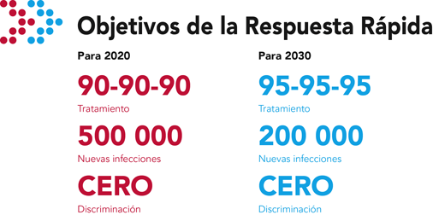

Slide 8
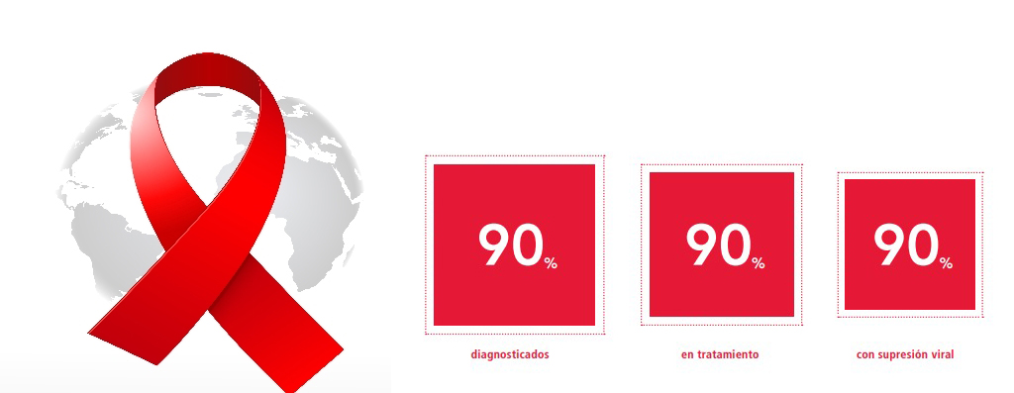

Slide 9
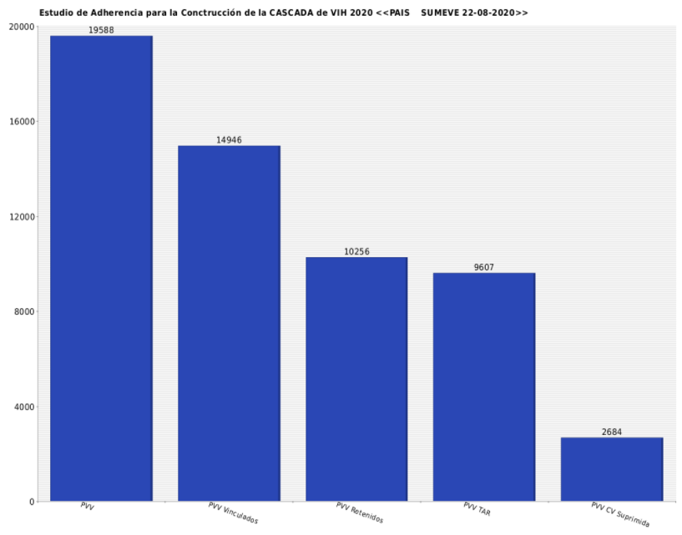
CONTINUO DE LA ATENCIÓN
EL SALVADOR
JULIO, 2020
Fuente:
Ministerio de Salud
Sistema Único de Monitoreo, Evaluación
y Vigilancia Epidemiológica del VIH
SUMEVE.

Slide 10
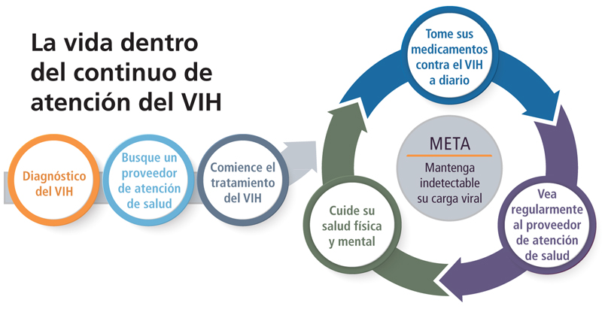

Slide 11
Desarrollo de la presentación
Esquemas de
tratamiento
antirretroviral
Retos de la
adherencia en
tiempos de
Crisis
(Pandemia por
COVID19)
Seguimiento al
diagnóstico de
VIH

Slide 12
Metas de la terapia antirretroviral
REDUCCIÓN DE LAS ENFERMEDADES
REDUCCION DE LA ESTADIA CLINICA
AUMENTO EN LA CALIDAD Y CANTIDAD DE AÑOS VIDA
CLINICA
VITAL
PERMANENECIA EN UN DETERMINADO ESQUEMA LA MAYOR CATIDAD DE TIEMPO
CORRECTA SECUENCIACIÓN DE MEDICAMENTOS
REDUCCIÓN DE LA TRANSMISIÓN DE CASOS.
EPIDEMIOLOGICA
FARMACOLOCIA
VIROLOGICA
INMUNOLOGICA
CARGA VIRAL INDETECTABLE
<20 COPIAS VIRALES.
RECUPERACIÓN DE LOS VALORES NORMALES DE LINFOCITOS T CD4

Slide 13

GOLPEAR DURO
GOLPEAR TEMPRANO…
¿CUANDO HAY QUE TRATAR Y CON QUE?
Sobre la base de la información presentada en la Conferencia Mundial sobre el SIDA en 1996, los médicos e investigadores se jactaron de los beneficios del tratamiento temprano para la infección por el VIH con medicamentos antirretrovirales.
Los supuestos de que la terapia antirretroviral altamente activa (HAART) curará el VIH, protegerá el sistema inmunitario, pospondrá una posible resistencia a los medicamentos y aumentará la tolerancia a los medicamentos pueden ser falsas.
Brian G. Gazzard
AIDS CONFERENCE 1996

Slide 14
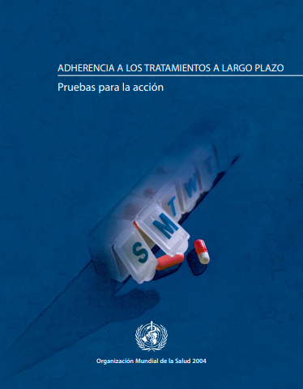
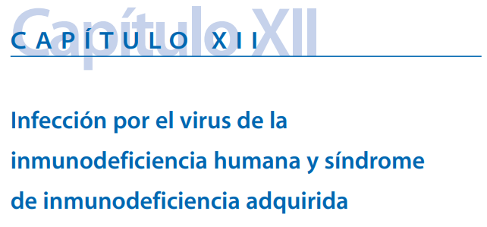
A diferencia de otras enfermedades crónicas, la rápida velocidad de replicación y mutación del VIH hace que se requieran grados muy altos de adherencia (por ejemplo,≥ 95%) para lograr una supresión duradera de la carga vírica.
Los estudios recientes han informado sobre bajas tasas de adherencia, similares a las observadas en otras enfermedades crónicas.
La adherencia subóptima puede conducir rápidamente a la resistencia, que luego puede transmitirse a otras personas.
Las combinaciones nuevas, potentes y eficaces, de los medicamentos, han
demostrado ser efectivos para reducir la carga vírica y mejorar los resultados clínicos. Sin embargo, el gran número de medicamentos incluidos, los complicados requisitos de dosificación y la tolerancia subóptima hacen que la adherencia sea difícil.

Slide 15
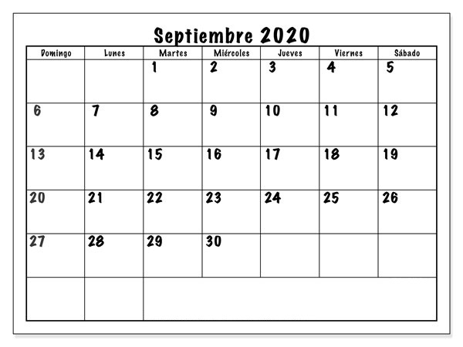
A diferencia de otras enfermedades crónicas, la rápida velocidad de replicación y mutación del VIH hace que se requieran grados muy altos de adherencia (por ejemplo, ≥ 95%) para lograr una supresión duradera de la carga vírica.
≥ 95%
Formula a través de regla de tres:
30 días = 100 %
x días = 95%
X= 30 x 95 / 100
X= 2850 / 100
X= 28.5 días
Para tener el 95% de adherencia es necesario
Tomar el medicamento 28.5 días de un mes

Slide 16
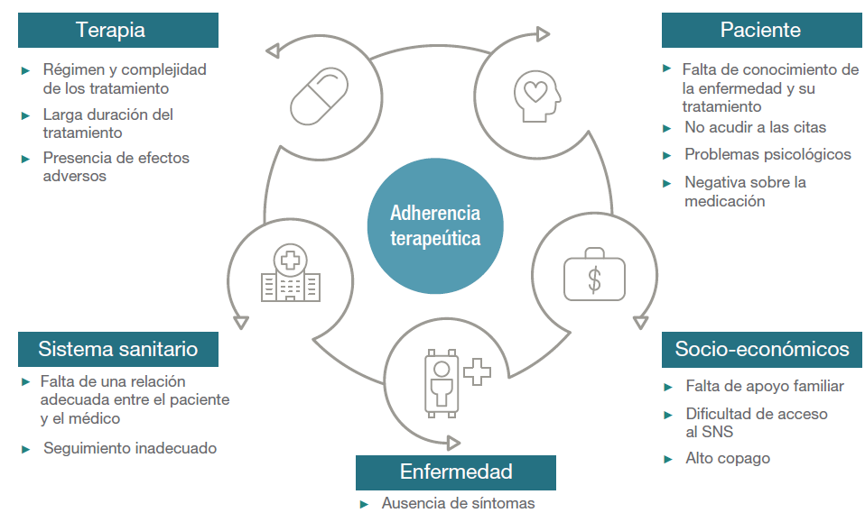

Slide 17
Árbol de problemas de la adherencia
SITUACIÓN LABORAL
NIVEL EDUCATIVO
CONDICIONES DE VIDA
CREENCIAS POPULARES
ENTORNO
PATOLOGIAS CRONICAS
AUSENCIA DE SINTOMAS
EXPECTATIVAS DE CURACIÓN
ACEPTACIÓN
EDAD
PERSONA
TRATAMIENTO
COMPLEJIDAD
EFECTOS SECUNDARIOS
SECUELAS
EFECTIVIDAD
EMPODERAMIENTO
ATENCIÓN
CONOCIMIENTO DE LA ENFERMEDAD
NECESIDAD DE TRATAMIENTO
MOTIVACIÓN
ESTADO COGNITIVO AFECTIVO
CONFIANZA RECIPROCA
EMPATIA
ASISTENCIA CONTINUA
SATISFACCIÓN
ACCESIBILIDAD

Slide 18
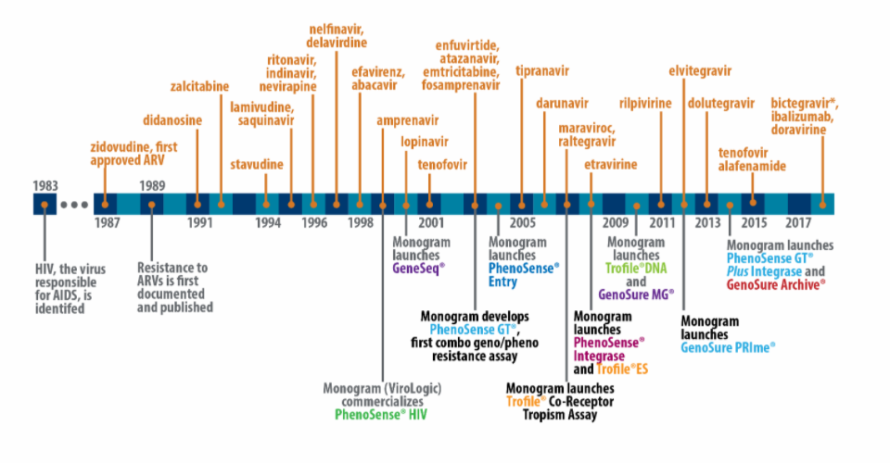

Slide 19
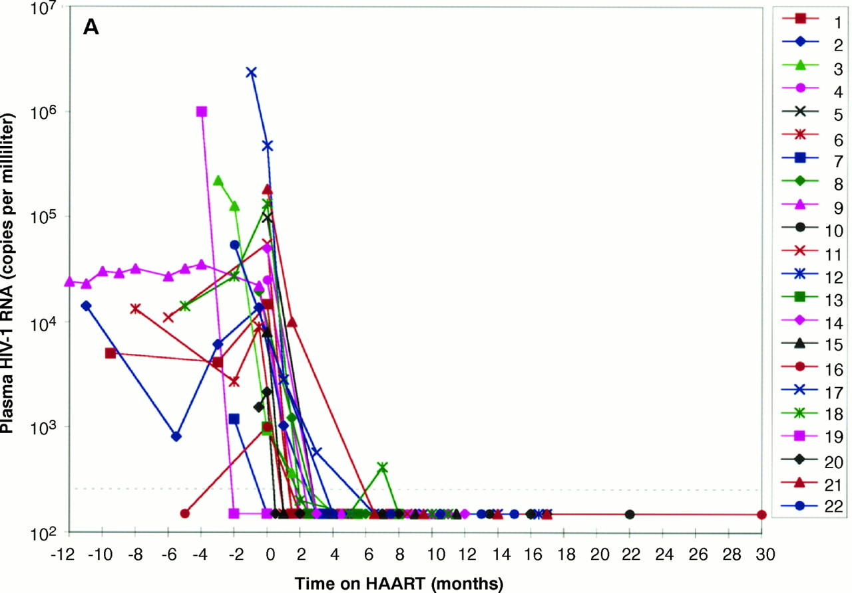

Slide 20
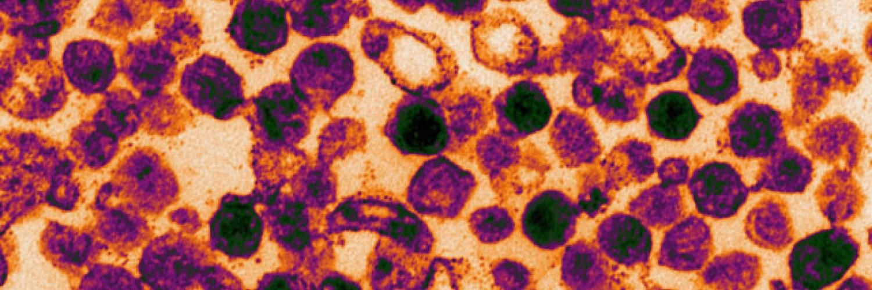
Preguntas frecuentes:
¿Por que los linfocitos T CD4 no me suben?
¿Qué es mas importante la carga viral indetectable o un numero elevado de linfocitos T CD4?
¿Si tengo carga viral indetectable estoy curado del VIH?
¿Si los medicamentos antirretrovirales son buenos, porque se generan resistencias?
¿Qué hace malo un medicamento?

Slide 21
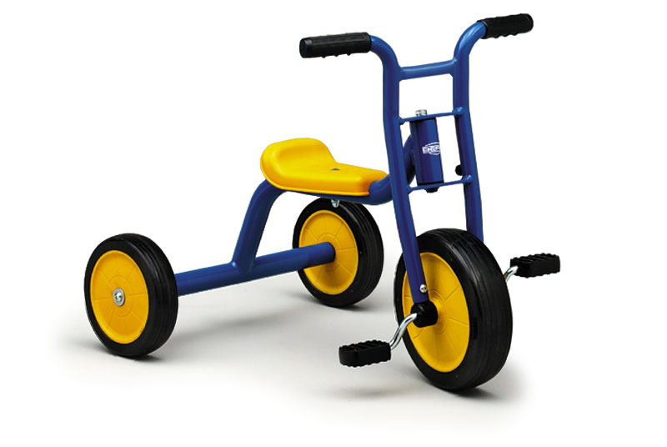
COMO CONSTRUIR UNA TERAPIA ANTIRRETROVIRAL EFICAZ
2 medicamentos con eficacia Activa
Un debe de reducir el fitness viral
1 o 2 medicamentos
que actúe en otro sitio de Importancia
Con vida media prolongada

Slide 22
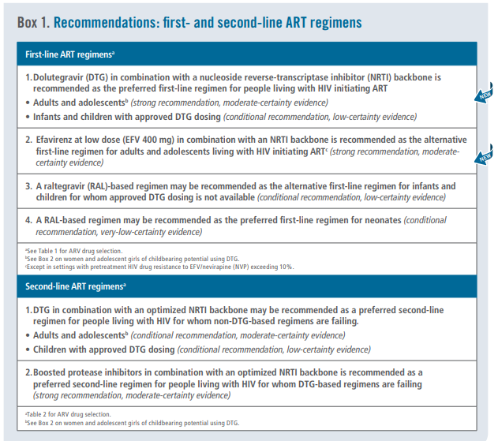
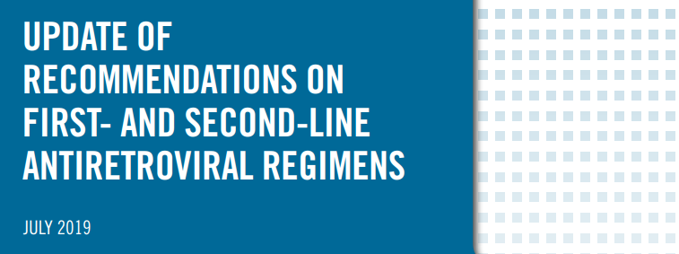

Slide 23
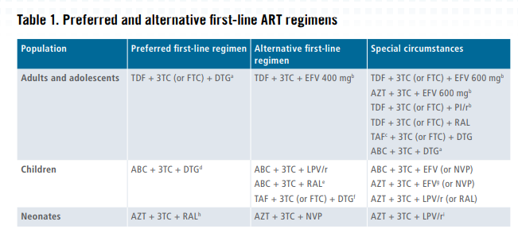

Slide 24
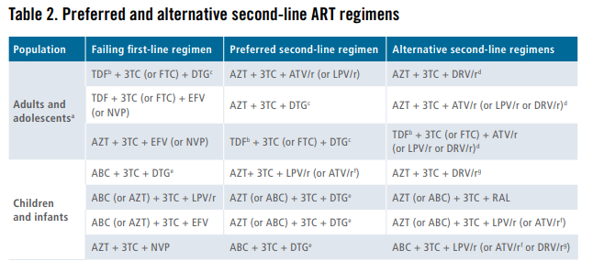

Slide 25
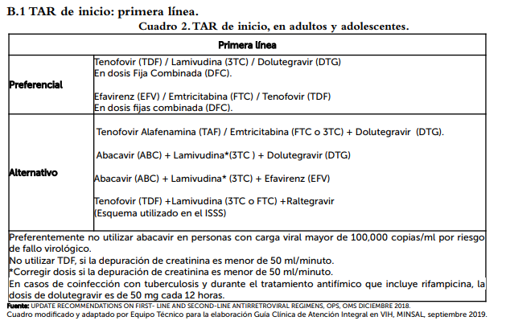


Slide 26
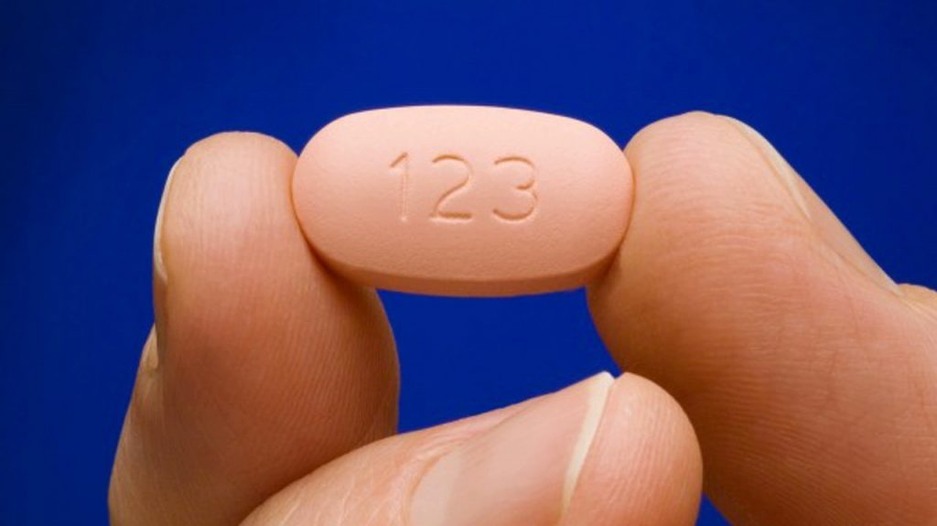
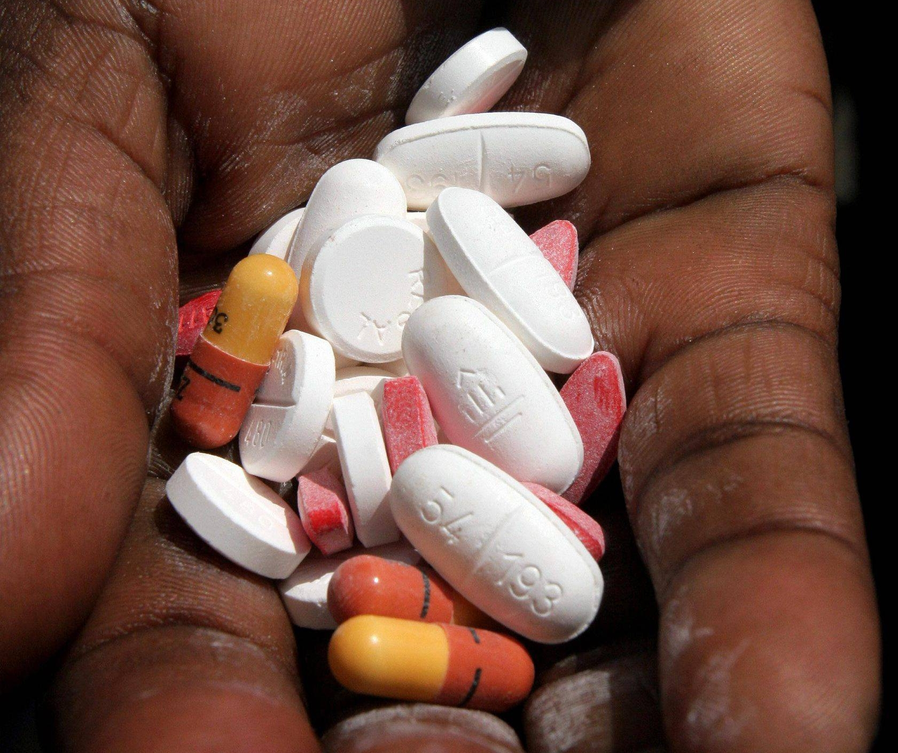
Como ha migrado la terapia antirretroviral
MUCHAS PASTILLAS
DOSIS
COMBINADAS
MUCHOS EFECTOS SECUNDARIOS
POCO FLEXIBLE SU TOMA
UNA PASTILLA / UNA O DOS VECES AL DÌA
Múltiples drogas
MENOS EFECTOS SECUNDARIOS
MAS FACTIBLE SU TOMA

Slide 27
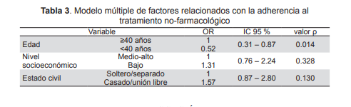
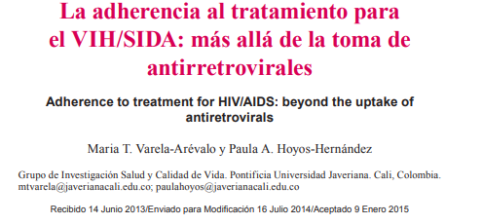
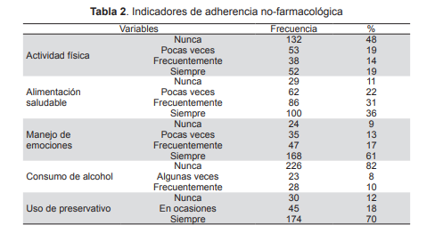

Slide 28
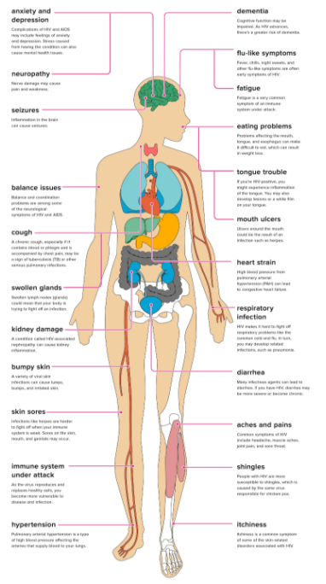
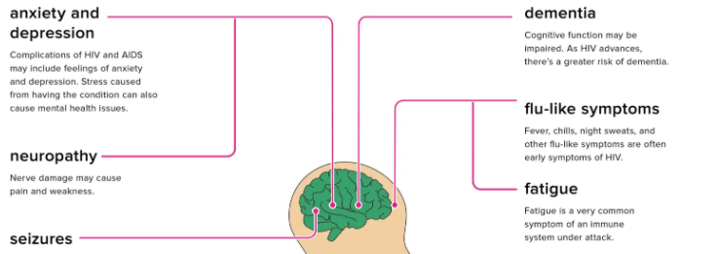

Slide 29
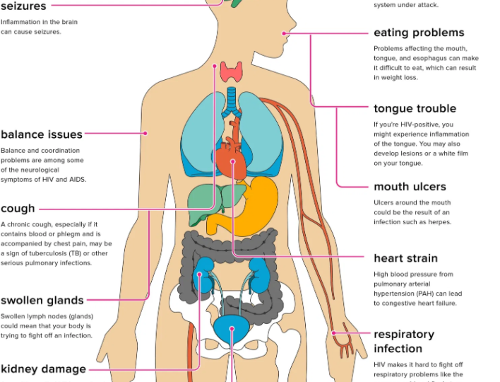

Slide 30
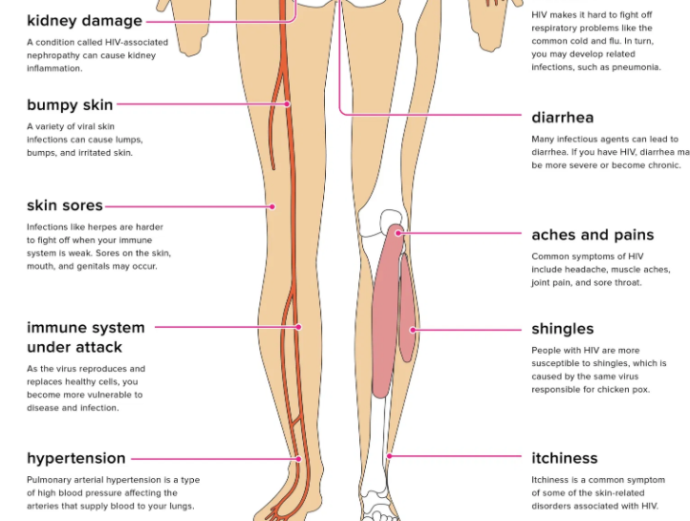

Slide 32
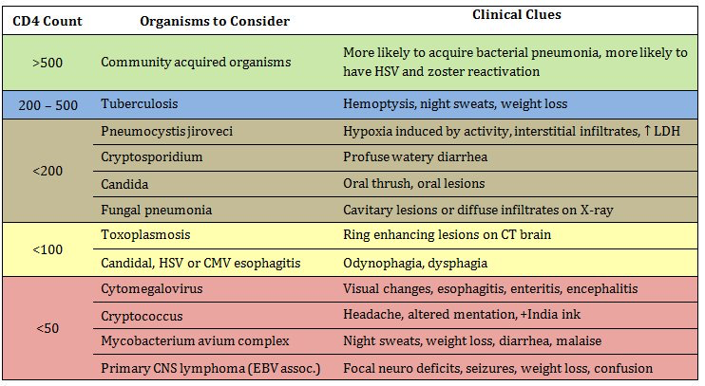

Slide 33
Desarrollo de la presentación
Esquemas de
tratamiento
antirretroviral
Retos de la
adherencia en
tiempos de
Crisis
(Pandemia por
COVID19)
Seguimiento al
diagnóstico de
VIH

Slide 34
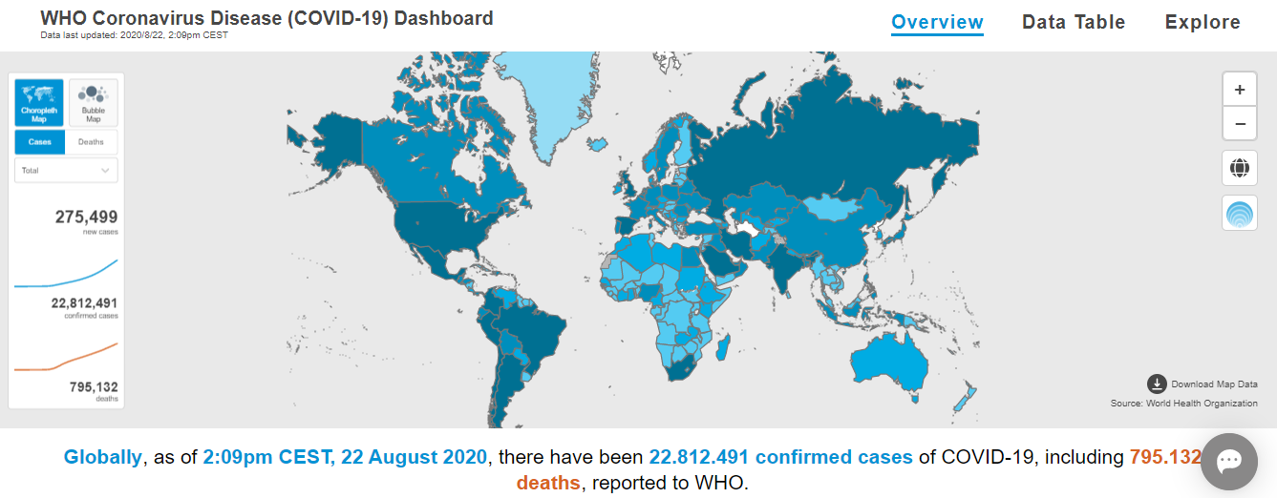

Slide 35
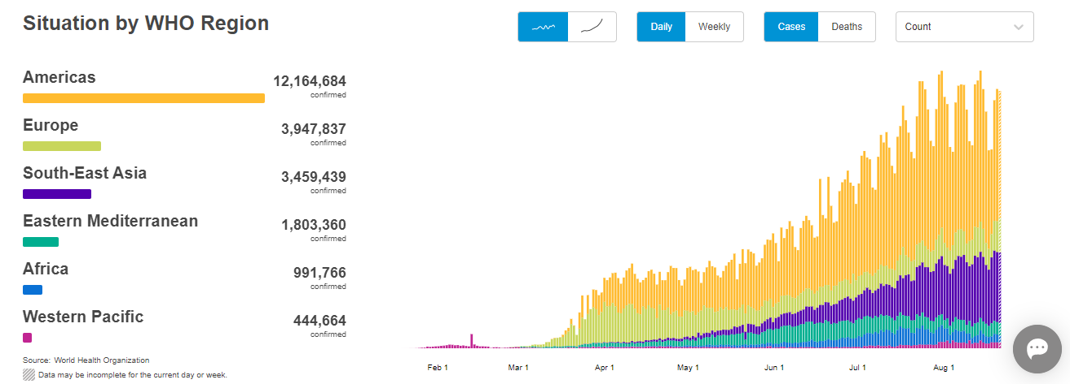

Slide 36


COVID-19
La actual pandemia por COVID-19 ha tenido un impacto humanitario, social y económico y sus efectos han sido sentidos desde el inicio y seguirán por un largo plazo sin poder determinar en cuanto tiempo se podrá recobrar la normalidad o si esta se recobrara.

Slide 37
DEFINICION
La enfermedad por coronavirus 2019 (COVID-19) es causada por SARS-CoV-2, un nuevo coronavirus emergente, que fue reconocido por primera vez en Wuhan, China, en diciembre de 2019. La secuenciación genética del virus sugiere que es un betacoronavirus estrechamente relacionado con el virus del SRAS.
A modo de definición, un caso sintomático COVID-19 es una persona que ha desarrollado signos y síntomas sugestivos de COVID-19

Slide 38
Factores de riesgo de enfermedad grave
Edad de más de 60 años (aumentando con la edad).
Enfermedades no transmisibles subyacentes (ENT): diabetes, hipertensión, enfermedad cardíaca, enfermedad pulmonar crónica, enfermedad cerebrovascular, enfermedad renal crónica y cáncer se han asociado con una mayor mortalidad.
Inmunosupresión
Fumar.

Slide 39
Presentación Clínica
Presentar signos y síntomas de COVID-19 pueden variar:
La mayoría de las personas experimentan fiebre (83–99%),
tos (59–82%),
fatiga (44–70%),
anorexia (40–84%),
dificultad para respirar (31–40%),
mialgias (11–35%).
También se han notificado otros síntomas no específicos, como dolor de garganta, congestión nasal, dolor de cabeza, diarrea, náuseas y vómitos. También se ha notificado pérdida de olor (anosmia) o pérdida de sabor (ageusia) antes de la aparición de los síntomas respiratorios.
Las personas mayores y los pacientes inmunosuprimidos en particular pueden presentar síntomas atípicos como fatiga, disminución del estado de alerta, movilidad reducida, diarrea, pérdida de apetito, delirio y ausencia de fiebre (34-36). Los síntomas como disnea, fiebre, síntomas gastrointestinales (GI) o fatiga debido a adaptaciones fisiológicas en mujeres embarazadas, acontecimientos adversos del embarazo u otras enfermedades como el paludismo pueden superponerse con los síntomas de COVID-19 (53). Es posible que los niños no hayan notificado fiebre o tos con tanta frecuencia como los adultos (32)

Slide 40

La economía en el tiempo de Covid-19
Durante los últimos cinco años, el desempeño económico de América Latina y el Caribe ha sido decepcionante, con tasas de crecimiento apenas positivas en promedio. Apoyar las tendencias del gasto social que son posibles gracias a los precios inusualmente altos de las materias primas era cada vez más difícil, lo que enfrentaba a muchos países con ajustes dolorosos.
Durante 2019, el malestar social estalló en toda la región, lo que refleja una brecha cada vez mayor entre las expectativas populares y las realidades económicas y sociales. Y luego, a principios de 2020, los precios internacionales del petróleo se desplomaron.
Esto es también cuando se desarrolló el brote de Covid-19.

Slide 41
Acciones para el control del COVID-19
Generales
Cuarentena obligatoria de mas de 100 días de duración.
Cierre de fronteras.
Prohibición del viaje de países con tasas de propagación mayores que las que se encuentran en el país.
Cierre de aeropuerto internacional.
Prohibición de reuniones.
Cierre de fabricas.
Cierre de espacios comunes públicos y privados.

Slide 42
Acciones para el control del COVID-19
Especificas en salud
Suspensión de consultas medicas.
Dispensación prolongada.
No toma de exámenes diagnósticos (solo VIH) y de seguimiento para VIH.
Instauración de protocolos para entierro de casos sospechosos por COVID-19.
Atención de emergencia.
Suspensión de procedimientos electivos, solo emergencias y urgencias.

Slide 43
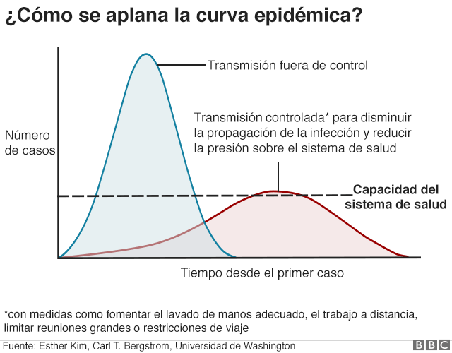

Slide 44
Problemática de los ARV.
Los medicamentos viajan por aerolíneas comerciales.
Países productores con epidemias y restricciones muy severas.
Lista de entrega de hasta 40 semanas desde que se da la aprobación de la factura proforma por parte del país hacia el Fondo estratégico.
Aumento en los costos de flete para su transporte.
Cadenas de producción de la materia prima en las mismas condiciones que los países que ensamblan los medicamentos.

Slide 45
Grupos de salud piden un mejor acceso a los medicamentos contra el VIH en medio de la crisis COVID-19
La Organización Mundial de la Salud (OMS), citando su reciente encuesta, dijo que más de un tercio de los países del mundo dijeron que corrían el riesgo de quedarse sin medicamentos para el VIH que salvan vidas debido a las interrupciones en los suministros causados por la crisis COVID-19.
La encuesta realizada, encontró que 73 países habían advertido que estaban en riesgo de quedarse sin ARV como resultado de la pandemia COVID-19.
Reciente informe mundial del ONUSIDA muestra que la pandemia COVID-19 corre el riesgo de desviar el progreso del VIH. Encontró que las metas incumplidos han dado lugar a 3,5 millones más de infecciones por VIH y 820.000 muertes más relacionadas con el SIDA desde 2015 que si el mundo estuviera en camino de cumplir las metas de 2020.

Slide 46

La pandemia de coronavirus (COVID-19) es una emergencia sanitaria mundial. Representa una amenaza significativa para las personas con VIH y para la respuesta mundial al VIH.
Alrededor de 38 millones de personas viven con el VIH en todo el mundo. Y alrededor del 33% (12,6 millones) no pueden acceder al tratamiento contra el VIH para mantenerlos sanos.
Por el momento, no se dispone de ninguna investigación sobre el impacto del coronavirus en las personas con VIH. Sin embargo, las personas con VIH que no pueden acceder al tratamiento pueden verse más gravemente afectadas y requerir un tratamiento más intensivo.

Slide 47

Como el VIH, el coronavirus tiene un mayor impacto en las personas que ya están marginadas.
Como resultado, la pandemia se propaga a los países más pobres y a aquellos con tasas más altas de VIH. Sobre todo, los más afectados por el VIH (niñas y mujeres jóvenes adolescentes, personas LGBT, trabajadoras sexuales y personas que consumen drogas) sentirán los efectos del coronavirus de manera más aguda.
Los recientes modelos de ONUSIDA y la Organización Mundial de la Salud han predicho que podría haber 500.000 muertes adicionales relacionadas con el SIDA en el Africa subsahariana en 2020-2021 si la crisis COVID-19 conduce a una interrupción de seis meses en los suministros vitales de medicamentos antirretrovirales.

Slide 48
Implicaciones psicosociales
A pesar de las diferencias en la forma en que se propagan los virus, el VIH y el COVID-19 tienen en común el miedo y la ansiedad relacionados con la transmisión.
Al igual que en los primeros días de la epidemia del VIH, cuando faltaba información sobre el tratamiento y la prevención, hay mucho temor en contraer COVID-19 en ausencia de una vacuna o tratamientos científicamente probados para abordar los síntomas y prevenir la muerte.
Este tipo de miedo y ansiedad tienen implicaciones para la salud mental y promueve el estigma relacionado con la enfermedad.
El estigma relacionado con el VIH está bien establecido y, debido a su impacto en las pruebas y el tratamiento del VIH.
Existe evidencias de estigma y discriminación relacionados con COVID-19.

Slide 49
Implicaciones psicosociales
Los problemas de salud mental como la ansiedad, la depresión y el estrés postraumático y el consumo de sustancias son comunes entre las personas con VIH con problemas de salud mental y se consideran tanto una causa como una consecuencia del VIH.
Del mismo modo, se señala, el miedo pandémico en general puede empeorar los trastornos de salud mental existentes y también puede dar lugar a nuevos diagnósticos. Específicamente para COVID-19, es probable que el aislamiento social contribuya a los problemas de salud mental.

Slide 50
Expectativas para los próximos años.
Incremento de casos de TB asociados al confinamiento asociado al COVID-19.
Incremento de la mortalidad asociada a la TB.
Impacto en los hogares con pobreza.
Covid-19 y TB generaran problemas asociados a la dependencia hospitalaria.
Retraso en las metas de erradicación de la TB.
Aumento de la tasa de transmisión en poblaciones vulnerables al VIH.
Incremento de la mortalidad al VIH.
Resistencia a los medicamentos ARV.
Problemas con la adherencia.

Slide 51
LECCIONES DE LA EPIDEMIA DEL VIH
En 37 países, proporcionan prevención y tratamiento del VIH a algunas de las personas y comunidades más marginadas del mundo. Basándonos en décadas de experiencia, ya estamos trabajando arduamente para garantizar que sus necesidades se satisfagan a lo largo de la pandemia.
Por lo tanto, estamos llevando tres lecciones importantes de la epidemia de VIH a la respuesta del coronavirus:
El papel esencial de las comunidades
Dignidad y derechos humanos para todos
Garantizar nuevos tratamientos y vacunas para COVID-19 que estén disponibles son accesibles para toda la humanidad desde el principio.

Slide 52

Dr. Humberto Andreu Blanco
Master en Salud Publica
JVPM N° 7713
handreu@salud.gob.sv
+503 2205-7362
+503 7465-7471

